Slide 1
模块二 直杆的基本变形 2-1材料力学的基本概念
2-1材料力学的基本概念
宣城市信息工程学校在线精品课程--《机械基础》
Notes:
Background provided by m62 Visualcommunications, visit www.m62.net for more information

Slide 2
模块二 直杆的基本变形 2-1材料力学的基本概念
材料力学的基本假设
宣城市信息工程学校在线精品课程--《机械基础》
Notes:
Background provided by m62 Visualcommunications, visit www.m62.net for more information

Slide 3
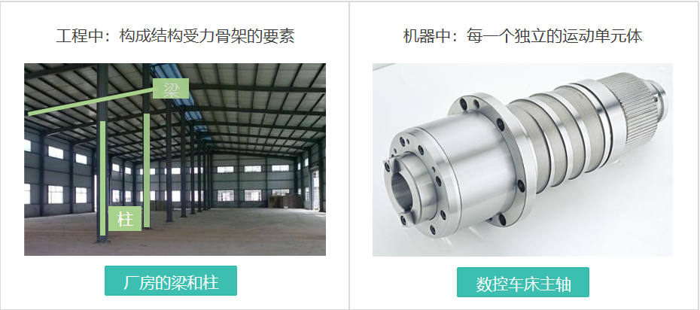
模块二 直杆的基本变形 2-1材料力学的基本概念
材料力学的研究对象--构件
宣城市信息工程学校在线精品课程--《机械基础》
Notes:
Background provided by m62 Visualcommunications, visit www.m62.net for more information

Slide 4
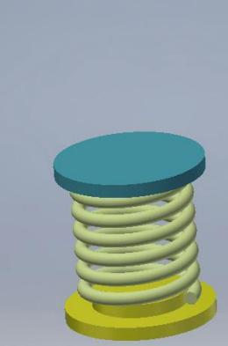
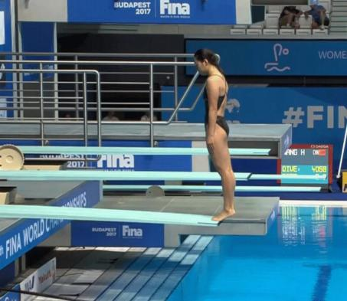
模块二 直杆的基本变形 2-1材料力学的基本概念
一
一、构件的承载能力
为保证机械能安全工作，构件应当满足：强度、刚度、稳定性
弹性变形--材料在外力作用下产生变形，当外力取消后，即可完全恢复原有形状的变形。
宣城市信息工程学校在线精品课程--《机械基础》
Notes:
Background provided by m62 Visualcommunications, visit www.m62.net for more information

Slide 5
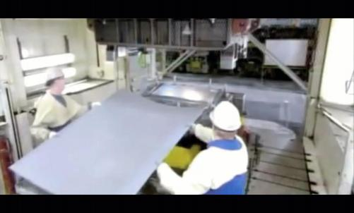
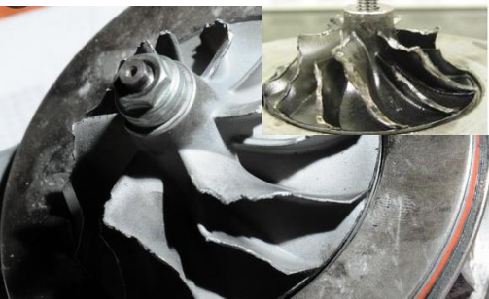
模块二 直杆的基本变形 2-1材料力学的基本概念
一
一、构件的承载能力
塑性变形--材料在外力作用下，当所承受的载荷超过一定限度，产生在外力去除后不能恢复的变形。
宣城市信息工程学校在线精品课程--《机械基础》
Notes:
Background provided by m62 Visualcommunications, visit www.m62.net for more information

Slide 6
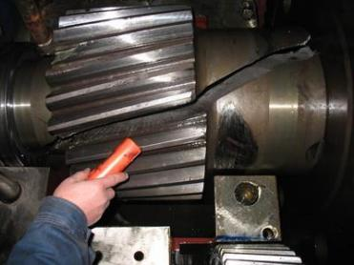
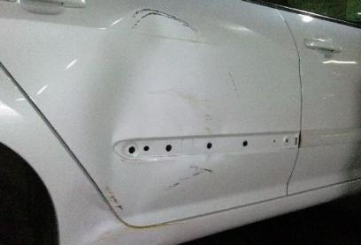
模块二 直杆的基本变形 2-1材料力学的基本概念
一
一、构件的承载能力
1.强度
强度指在规定载荷作用下，构件抵抗破坏(断裂和塑性变形)的能力。
断裂
塑形变形
宣城市信息工程学校在线精品课程--《机械基础》
Notes:
Background provided by m62 Visualcommunications, visit www.m62.net for more information

Slide 7
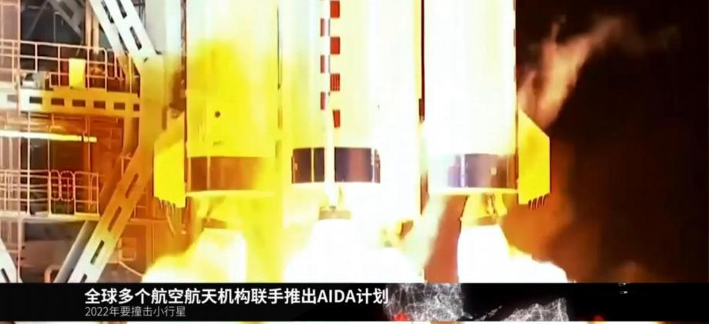
模块二 直杆的基本变形 2-1材料力学的基本概念
一
一、构件的承载能力
2.刚度
刚度是指在规定载荷作用下，构件抵抗弹性变形的能力。
宣城市信息工程学校在线精品课程--《机械基础》
Notes:
Background provided by m62 Visualcommunications, visit www.m62.net for more information

Slide 8
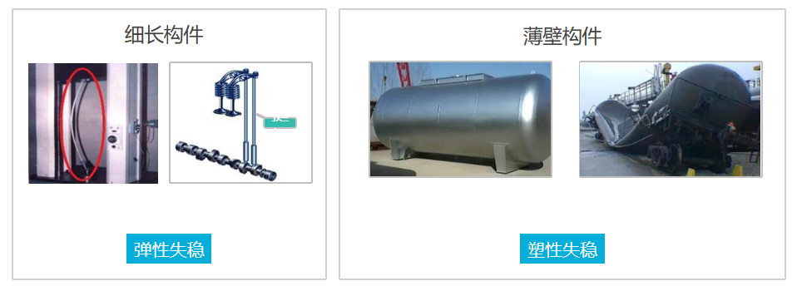
模块二 直杆的基本变形 2-1材料力学的基本概念
一
一、构件的承载能力
3.稳定性
稳定性指一些受压力作用的细长或薄壁构件，应有足够的保持原有平衡状态的能力。
宣城市信息工程学校在线精品课程--《机械基础》
Notes:
Background provided by m62 Visualcommunications, visit www.m62.net for more information

Slide 9
模块二 直杆的基本变形 2-1材料力学的基本概念
一
二、材料力学的基本任务
材料力学的任务就是为了解决安全性和经济性的矛盾，即研究构件在外力作用下的变形和失效的规律，保证构件在既安全又经济的前提下，选用合适的材料，确定合理的截面形状和尺寸。
宣城市信息工程学校在线精品课程--《机械基础》
Notes:
Background provided by m62 Visualcommunications, visit www.m62.net for more information

Slide 10
模块二 直杆的基本变形 2-1材料力学的基本概念
一
三、杆件的基本变形形式
宣城市信息工程学校在线精品课程--《机械基础》
Notes:
Background provided by m62 Visualcommunications, visit www.m62.net for more information

Slide 11
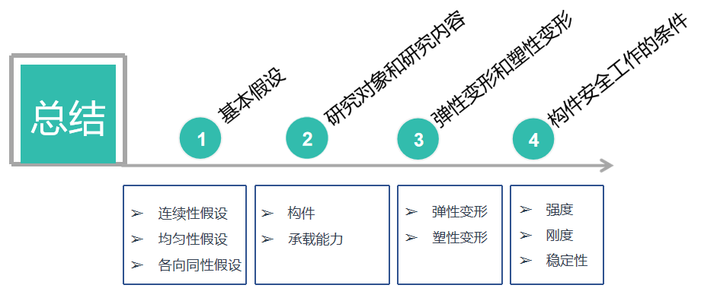
模块二 直杆的基本变形 2-1材料力学的基本概念
宣城市信息工程学校在线精品课程--《机械基础》
Notes:
Background provided by m62 Visualcommunications, visit www.m62.net for more information

